Slide 1
ArrayLists
CS Bridge
Ana Saavedra
Based on slides by Chris Piech (¡Mil gracias!)

Slide 2
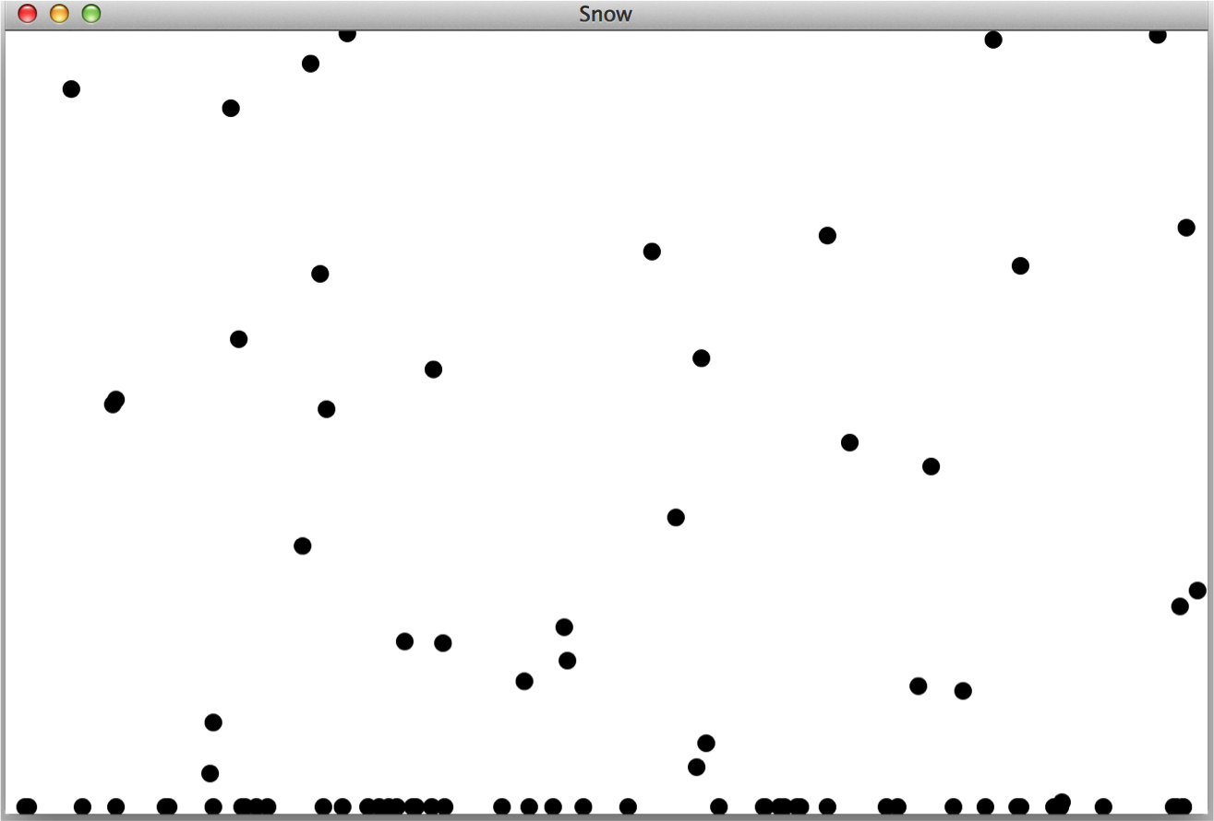
¿Por qué este programa es difícil de escribir?

Slide 3


El poder de las colecciones en el mundo
http://tuplanetavital.org/wp-content/uploads/2013/02/caravana-hormigas-arrieras2.jpg
https://headbng.com/wp-content/uploads/2017/07/Abejas.jpg

Slide 4


El poder de las colecciones en el mundo
http://www.filatelialopez.com/images/colkookaburra1.gif
https://www.soane.org/sites/default/files/banners/soane-research-library-books.jpg

Slide 5
Y nosotros... ¿qué hemos hecho hasta hora?
Trabajar con datos individuales….

Slide 6
¿Y entonces?
¿Qué pasa cuando tenemos un número infinito de variables?
El poder de la programación está en la habilidad de trabajar con colecciones de datos.

Slide 7
Vamos a aprender sobre una clase especial que nos permite trabajar con colecciones.

Slide 8
ArrayLists

Slide 9
¿Qué es?
Es un objeto especial que es utilizado para guardar una lista de otros objetos.
Te deja poner una colección de objetos en un solo “lugar”.
Es una lista ordenada y redimensionable de información (e.g. Strings, int, double, GObject).

Slide 10
Características
Son homogéneas: guardan el mismo tipo de variables.
Para usarlas deben: Import java_util*
Se puede agregar y remover elementos (además de otras funcionalidades súper chéveres :-) ).
Por ejemplo: agregar elementos al final de lista.
Las operaciones son implementadas como métodos.

Slide 11
¿Qué tan grande es una lista?

Slide 12
Sintaxis - Nuestra primera ArrayList
ArrayList<String> miArrayList = new ArrayList<String>();

Slide 13
Encabezado de los métoods
ArrayList<String> miArrayList = new ArrayList<String>();
Tipo de objeto que mi ArrayList va a guardar

Slide 14
Encabezado de los métoods
ArrayList<String> miArrayList = new ArrayList<String>();
Nombre

Slide 15
Encabezado de los métodos
ArrayList<String> miArrayList = new ArrayList<String>();
El mismo tipo acá pero debe tener un ( ).

Slide 16
¿Qué podemos hacer?
ArrayList<String> miArrayList = new ArrayList<String>();
// Adiciona elementos al final
miArrayList.add(“feliz”);

Slide 17
¿Qué podemos hacer? - Adicionar
ArrayList<String> miArrayList = new ArrayList<String>();
// Adiciona elementos al final
miArrayList.add(“feliz”);
miArrayList.add(“dia”);
miArrayList.add(“de”);
miArrayList.add(“mucha”);
miArrayList.add(“inspiracion”);

Slide 18
¿Qué podemos hacer? - Acceder
ArrayList<String> miArrayList = new ArrayList<String>();
// Adiciona elementos al final
imprimir(miArrayList.get(0)); //Imprime “feliz”
imprimir(miArrayList.get(1));//Imprime“dia”
imprimir(miArrayList.get(2));//Imprime “de”
imprimir(miArrayList.get(3));//Imprime“mucha”
imprimir(miArrayList.get(4));//Imprime“inspiracion”

Slide 19
¿Qué podemos hacer? - OJO
// Tipo equivocado - Estamos en problemas - no va a compilar
SEtiqueta etiqueta = new SEtiqueta(“feliz dia”);
miArrayList.add(etiquetalabel);

Slide 20
¿Qué podemos hacer? - OJO
// Index inválido- Estamos en problemas - Crashes! - IndexOutOfBoundsException
imprimir(miArrayList.get(5));// Oppss está vacío...

Slide 21
Qué podemos hacer? - Ciclos
// Acceder a los elementos por su index (empezando en 0)
for (int i = 0; i < miArrayList.size(); i++) {
String str = miArrayList.get(i);
println(str);
}
// feliz
// dia
// de
// mucha
// inspiracion

Slide 22
¿Qué podemos hacer? - Remove
Un elemento a la vez
Remover: mueve a TODOS los elementos
No les gustan los espacios en blanco.
miArrayList.remove(2);

Slide 23
Métodos de la Clase ArrayList
boolean add(<T> element)
Adiciona un nuevo elemento al final de ArrayList; el valor que retorna siempre estrue.
void add(int index, <T> element)
Inserta un nuevo elemento en la ArrayList antes de la posición especificada en el index .
<T> remove(int index)
Remueve el elemento en la posición especificada y retorna el valor.
boolean remove(<T> element)
Remueve la primera instancia del element, si aparece; devuelve true si se encuentra un “match”.
void clear()
Remueve todos los elementos de la ArrayList.
int size()
Retorna el número de elementos en la ArrayList.
<T> get(int index)
Retorna el objeto en el index especificado.
<T> set(int index, <T> value)
Pone el nuevo valor en el index especificado y devuelve el valor anterior.
int indexOf(<T> value)
Retorna el index de la primera ocurrencia del valor especificado, o -1 si no se encuentra.
boolean contains(<T> value)
Retorna true si la ArrayList contiene el valor especificado.
boolean isEmpty()
Retorna true si la ArrayList no tiene ningún elemento.
Using portions of slides by Eric Roberts
Notes:
This all seems great! This must be too good to be true…

Slide 24
Primitivos
Las ArrayLists y los primitivos tienen una historia de amor que requiere de más cuidado.

Slide 25
Cuál es ese cuidado?
Si quieres usar una variable de tipo primitivo, lo tienes que indicar en el encabezado.
La conversión sucede de forma automática.

Slide 26
Primitivos
Primitivo | Clase “Wrapper”
int | Integer
double | Double
boolean | Boolean
char | Character

Slide 27
ArrayList con Wrappers
// Utilicen la clase Wrapper cuando estén haciendo un ArrayList
ArrayList<Integer> numList = new ArrayList<Integer>();
numList.add(123);
numList.add(546);
int primerNum = numList.get(0); // 123
int segundoNum = numList.get(1); // 456
La conversión sucede de forma automática

Slide 28
Estructura de Datos
Operación | ArrayListss
Hacer una nueva | ArrayList<String> list = new ArrayList<String>();
¿Qué tan larga es? | list.size();
¿Necesitan un elemento? | list.get(i);
¿Adicionar un elemento? | list.set(i, value); list.add(value);
¿Ciclo? | for (int i = 0; i < miArrayList.size(); i++)

Slide 29
¡Hagan lo que les apasiona!

Slide 30
Caminen con los ojos ABIERTOS

Slide 31
PERSISTENCIA ^ 2

Slide 32
Para que se sigan inspirando en esta aventura de la programación….

